Slide 1
Unapređenje SVD algoritma
Student
Danijel Rujević
1095/2013
PROFESOR
DR MLADEN NIKOLIĆ
ASISTENT
DR STEFAN MIŠKOVIĆ

Slide 2
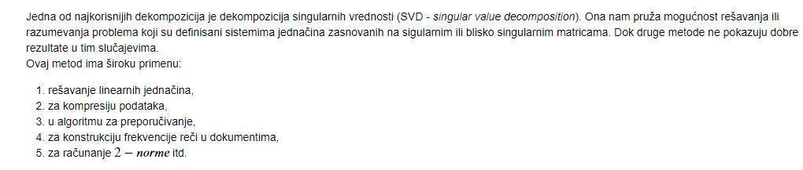
OPIS

Slide 3
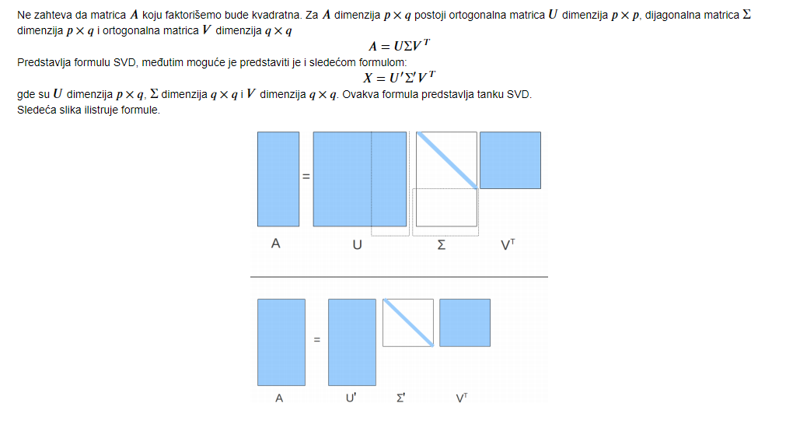

Slide 4
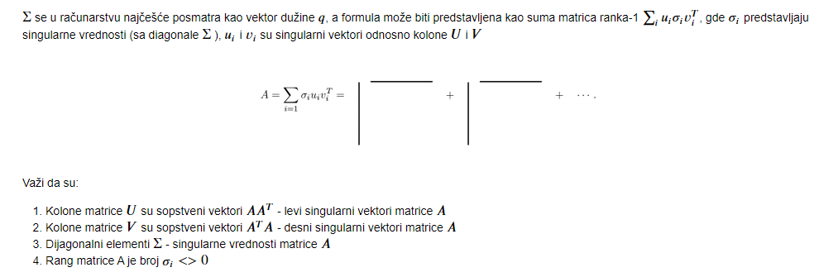

Slide 5
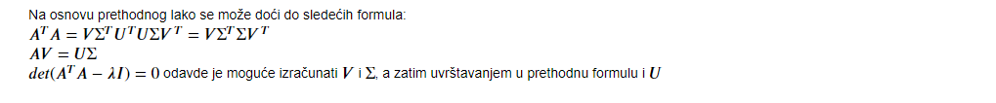
RAČUNANJE DEKOMPOZICIJE

Slide 6
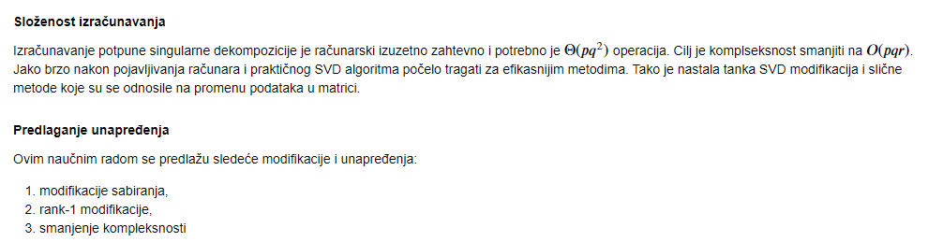
UNAPREĐENJE ALGORITMA

Slide 7
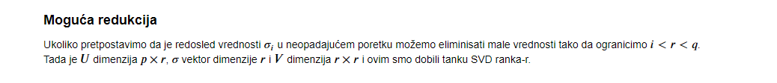
UNAPREĐENJE ALGORITMA - NASTAVAK

Slide 8
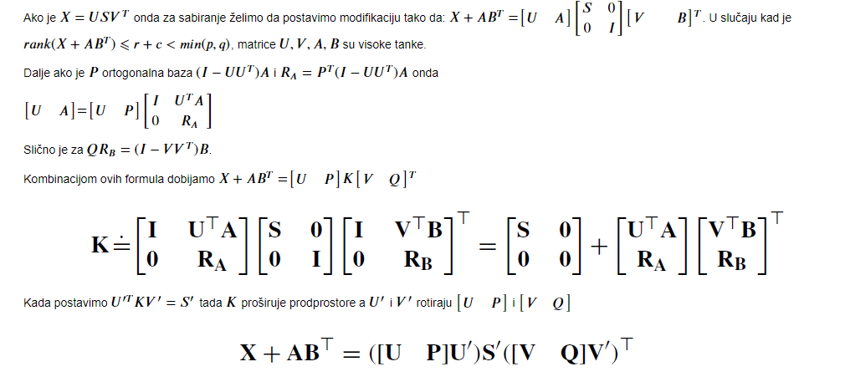
MODIFIKACIJA SABIRANJA

Slide 9
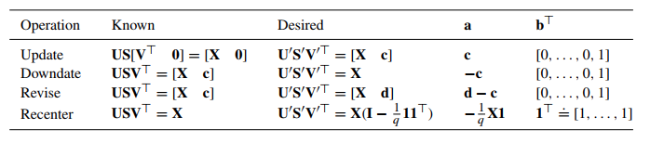
RANK-1 MODIFIKACJIE

Slide 10
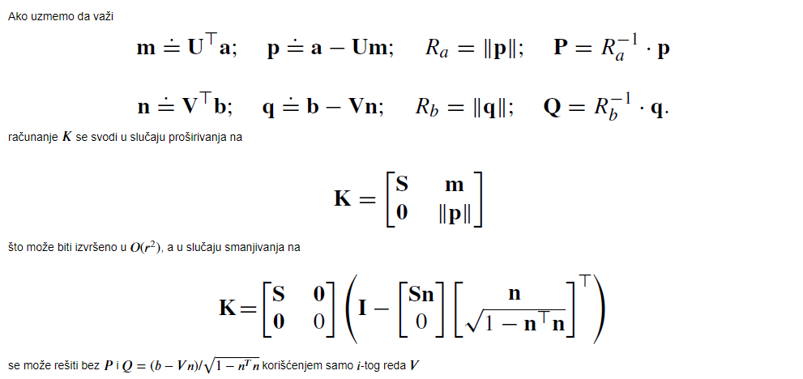
RANK-1 MODIFIKACJIE - NASTAVAK

Slide 11
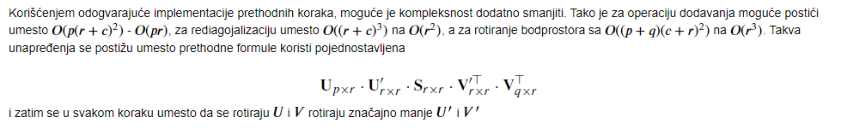
SMANJIVANJE KOMPLEKSNOSTI

Slide 12
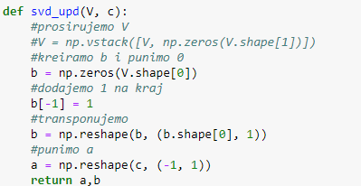
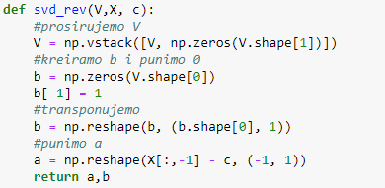
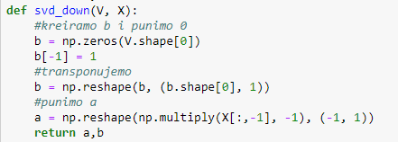
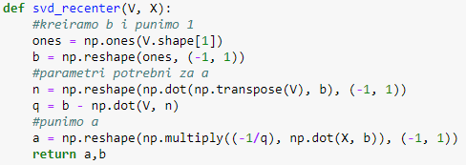
ALGORITAM

Slide 13
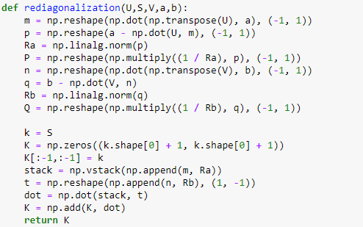
ALGORITAM - NASTAVAK

Slide 14
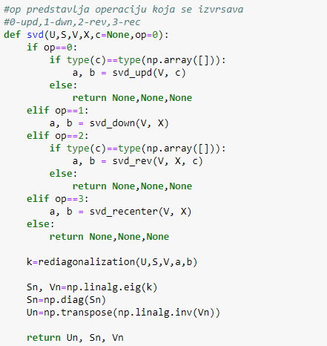
ALGORITAM - NASTAVAK

Slide 15
KRAJ

